Slide 1
Pensionärers ekonomi 26 november hans ström spf seniorerna
Notes:
Vem är jag?

Slide 2
Från och med 1 januari 2020 höjs lägsta ålder för att ta ut allmän pension från 61 till 62 år.
Tidigast uttag av allmän pension kommer sannolikt att höjas från dagens 61 till 64 år fram till 2026.
Är du född 1958 påverkas du inte
Är du född 1958 eller tidigare gäller fortfarande 61 år som tidigast ålder för att ta ut din allmänna pension.
Är du född 1959?
Är du född 1959 kan du tidigast ta ut din allmänna pension från den månad du fyller 62 år eftersom reglerna ändras från 2020.Du som berörs av de nya reglerna om pensionsåldern kan inte lämna in en ansökan redan nu och få pension beviljad tidigare än de nya åldersgränserna.

Slide 3
Riktålder införs
Åldern för när man tidigast kan ta ut allmän pension eller få garantipension och bostadstillägg kommer att kopplas till medellivslängdens utveckling, vilket innebär att en så kallad riktålder införs. Det innebär att om vi i genomsnitt lever längre framöver så kommer åldern för tidigast uttag av allmän pension, garantipension och bostadstillägg att höjas och följa medellivslängdens utveckling.
Riktåldern kommer att fastställas årligen och användas sex år senare och den kan max ändras med ett år i taget. Den måste också ha legat still i tre år innan den kan ändras.

Slide 4
År 2026, då riktåldern börjar användas, ändras den lägsta åldern för att ta ut allmän pension till att gälla tre år före den riktålder som införs. Riktåldern kommer troligen att vara 67 år vid införandet 2026 vilket skulle ge en ålder på 64 år för tidigaste tidpunkten att ta ut allmän pension. Det skulle innebära att du som är född 1963 eller senare tidigast kan ta ut din allmänna pension vid 64 års ålder. Det finns förslag på ändring redan från 2023 kring att flytta 65 år för rätt till garantipension till 66 år. Det blir som en övergång till att riktåldern ska användas från 2026.

Slide 5
Tabellen visar vid vilken ålder du tidigast kan ta ut din allmänna pension och vid vilken ålder du kan få garantipension. Åldrarna för rätt till garantipension är ännu inte beslutade av riksdagen.
Tabellen visar vid vilken ålder du tidigast kan ta ut din allmänna pension och vid vilken ålder du kan få garantipension. Åldrarna för rätt till garantipension är ännu inte beslutade av riksdagen.
Född: | Tidigast uttag av allmän pension: | Tidigast uttag av garantipension:
1958 | 61 | 66 (2023)
1959 | 62 (2020) | 66 (2023)
1960 | 62 (2020) | 67 (2026)
1961 | 63 (2023) | 67 (2026)
1962 | 63 (2023) | 67 (2026)
1963 | 64 (2026) | 67 (2026)

Slide 6
Höjning av grundskyddet inklusive garantipension från 2020
År 2020 höjs garantipensionen med maximalt 200 kronor i månaden och bostadskostnadstaket för bostadstillägg höjs.
Gränsen för att få garantipension är idag 11 906 kronor i månaden för ogifta och 10 553 kronor för gifta. Dessa gränser kommer att gå upp till 12 318 kronor respektive 10 965 kronor. För att få garantipension måste du ha fyllt 65 år och ta ut hela din allmänna pension. Om du tar ut, eller redan har tagit ut din pension, innan 65 år kan du med andra ord ha lägre pension än gränserna vi nämner och ändå inte få någon garantipension. Höjningen med maximalt 200 kronor per månad påverkas också av hur länge du bott i Sverige av de 40 år som krävs för oreducerad garantipension.

Slide 7
Notes:
Eva i SvD för ett tag sen.
Snittpensionär har betalat in över 2 miljoner i pensionsavgifter till allmänna pensionen, avstått lön. Vad får vi?

Slide 8
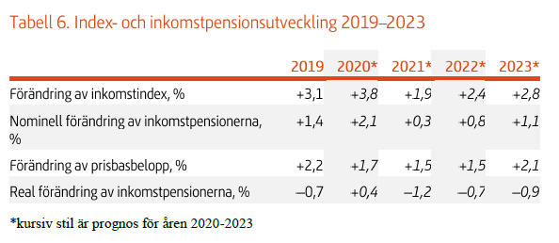
Pensioner och skatt 2020
Skattelättnader > 17 000 kr cirka
Inkomstpension +2,1 %, garantipension och de flesta tjänstepensioner + 1,7 %
Inflation + 1,7 % (dvs realt +0,4), löner + 3,8 %
Nytt grundskydd
Höjd pensionsålder
Notes:
Pensionsinkomst: 18 750. Sänkt skatt: 72 kronor
Pensionsinkomst: 20 833. Sänkt skatt: 209 kronor
Pensionsinkomst: 25 000. Sänkt skatt: 335 kronor
Pensionsinkomst: 33 333. Sänkt skatt: 558 kronor
Pensionsinkomst: 41 666. Sänkt skatt: 759 kronor
Pensionsinkomst: 50 000. Sänkt skatt: 548 kronor
Pensionsinkomst: 58 333. Sänkt skatt: 648 kronor
Pensionsinkomst: 83 333 . Sänkt skatt: 374 kronor
Pensionsinkomst: 108 333. Sänkt skatt: 100 kronor
Pensionsinkomst: 141 666. Sänkt skatt: 0 kronor
600 kr? Val 2018. Okända intervall och vilka berörs? Kostnad? Första erkännande dock, men ej hållbar lösning dels äts den upp dels bättre med långsiktig lösning som höjd avgift och tryggare mer förutsebart
Pensionåldrar 2020: 61->62 år + LAS 68 år, sen 2023 och 2026

Slide 9
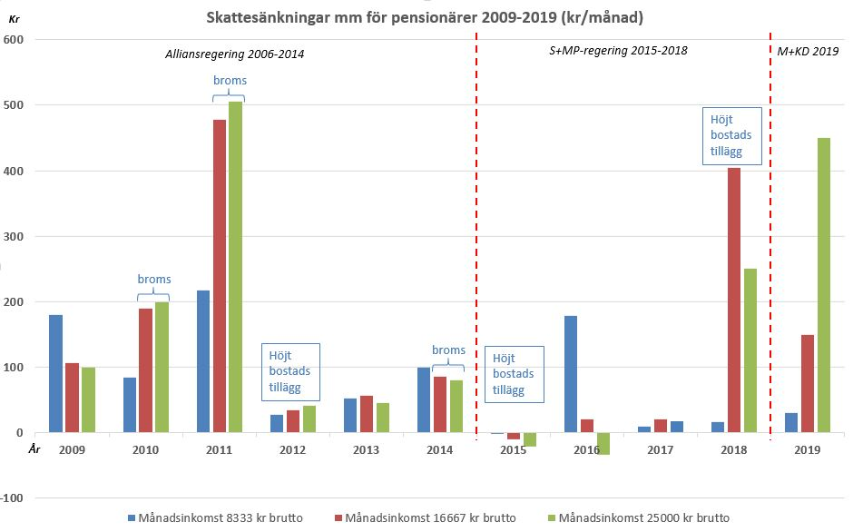
Notes:
2009-2018 = främst skattelättnader för de med pensioner på max 17000 kr, efter årsskiftet är skillnaden ändå kvar för merparten av den hälft som återstår
Löftet var

Slide 10
Sänkt skatt och höjt bostadstillägg döljer men löser inte problemen i pensionssystemet
Notes:
Bra med vissa förändringar, men löser ej grundproblemet med att pensionssystemet inte levererar tillräckliga pensioner.
DIAGRAM typfall sen 2010 med utan skattelättnader (avvakta?)
Sen 2010: marginell förändring köpkraft brutto för pensionärer (skattelättnader och tjänstepension räddar systemet) BTP-tak har höjts flera gånger också

Slide 11
Bakgrund: från ATP till dagens pensionssystem
Riksdagsbeslut 1994 om riktlinjer och principer (fem partier), trädde i kraft från 1999
Från ett förmånsbestämt till ett avgiftsbestämt system
En heltidsarbetande löntagare beräknades få en allmän pension motsvarande 60 % av slutlönen (i nivå med ATP-systemet)
Notes:
Full ATP-pension krävde 30 år med pensionsgrundande inkomster, för hälften av dessa år räckte det med låga inkomster, 15 bästa åren räknades = 60 % av slutlönen. Få drivkrafter att jobba fler år, ej heller gå från deltid till heltid. ATP var kostsamt, ej följsamt ekonomin eller demografin
Förmånsbestämt: ungefär att man garanteras en viss pension motsvarande en andel av sin slutlön vid pensionering Avgiftsbestämt: bygger på att individens livsinkomst bestämmer pensionen sen, finns ingen garanti för viss pensionsnivå. Alltså en bestämd procent av inkomsten går till pensionen (gäller även tjänstepension)
Allmän pension skulle ge ungefär 60 % av slutlön (baserat på heltid och arbetsliv ca 40 år), därutöver tjänstepension som den s k ”guldkanten” = komplement (ej räddningsplanka). Nog rimligt med tanke på att man räknade i teorin på högre sysselsättning (jmf de födda 20/30-talet)
Vi ska se snart hur det gått med detta….

Slide 12
Principer
Livsinkomsten påverkar pensionen
Finansiellt och långsiktigt stabilt, utanför statsbudgeten
Fast pensionsavgift – alla generationer betalar lika mycket
Tillväxt i ekonomin, sysselsättningen och demografin ska påverka
Inkomst/tilläggspensionen ska följa samhällets inkomstutveckling, ej prisutveckling
Notes:
Större delen av ålderspensionen är inkomstrelaterad. Den bärande principen för vad ålderspensionen ska grundas på kallas livsinkomstprincipen. Hela livets inkomster räknas, inte längre bara ett begränsat antal ”bästa år”. Även socialförsäkringsersättningar, till exempel sjukpenning, föräldrapenning, sjukersättning och dagpenning från a-kassan ger pensionsrätt.
Pensionsavgift: under åren som löntagare avstår man del av lön till pension, tvångssparande, förväntar sig man ska få en vettig pension sen, offentligt system pga försäkringsmässighet och fattigdomsskydd inte anses kan uppnås privat…

Slide 13
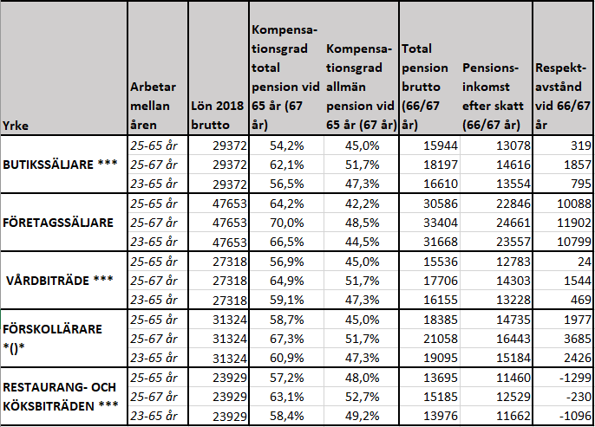
Pensionsutfall per månad, födda år 1954
Notes:
Blir det nån 60 % allmän pension som andel av slutlön? Nej. Och hur mkt får man jämfört med att inte ha arbetat?
Även om man jobbar till 69 år som född 1980 eller 1970 så kommer man knappt upp i 55 % allmän pension. Pensionerna blir allt lägre framöver, eller lika låga som idag om man jobbar lite längre.
Att man ens ska behöva BTP efter 40 år i arbete säger väl det mesta om systemet…
Gjort med Pensionsmyndighetens modeller! Det är alltså den allmänna pensionen som inte levererar, det är här förstärkningar behövs men den politiska viljan för detta verkar saknas idag trots att det allmänna pensionssystemet är politikens ansvar.
Obs, nyblivna pensionärer, detta minskar sen något i relation till lönen pga följsamhetsindexeringen Tjänstepension levererar i enlighet mad vad man förväntat, den allmänna blir lägre och lägre

Slide 14
Vad är en rimlig inkomstnivå?
Notes:
Jan Björklund (L) och Jonas Sjöstedt (V) i debatt i SVT Aktuellt om lägre ingångslöner (ca 16 000 kr/mån till en början och med låg/ingen inkomstskatt): ”sådana inkomstnivåer går inte att leva på”, ”hur ska man kunna betala hyran?”
Stefan Löfven (S) på samma tema: ”statligt satta fattiglöner ska vi inte ha”
LO om lägre ingångslöner: ”LO:s medlemmar ska kunna leva på sin lön” Men detta är samma nivåer som hälften av landets pensionärer lever på.
Var är det politiska engagemanget mot de låga pensionerna?
Medianinkomst 65 år och äldre låg år 2017 (SCB:s senaste siffror) på ca 17 100 kr/mån, år 2019 bör den ha närmat sig cirka 17 500-18 000 brutto nånstans. Det betyder att ungefär hälften av landets pensionärer – 1 miljon människor - lever på inkomster på som mest 13 500 kr efter skatt (beroende på kommunalskatt mm). MÅNGA HAR LÄGRE!
Men lägre ingångslöner på ca 15 000-16 000 kr med låg eller ingen skatt, det ”går inte att leva på” enligt ledande politiker…

Slide 15
Respektavståndet
Alltså: skillnaden i pensionärsplånboken mellan att ha arbetat och inte ha arbetat
Snittpensionär har snart en inkomst som en garantipensionär – det som samhället signalerar är en sorts bottenplatta
Meningslöst att ha arbetat?
År |  | Garantipensionär | Kvinnlig snittpensionär utan BTP | Kvinnlig snittpensionär med BTP | Snittpensionär | Manlig snittpensionär
2019 | Pension brutto | 8250 (8500) | 14500 | 14500 | 17500 | 20500
(2020) | Pension netto | 7100 (7400) | 11900 | 11900 | 14000 | 15800
 | BTP | 5560 (6540) | 0 | 2200 | 0 | 0
 | Total inkomst netto | 12700 (13950) | 11900 | 14100 | 14000 | 15800
Notes:
Förenklat: jämför nettoinkomsterna för ensamstående garantipensionär med fullt bostadstillägg ca 12 800 kr, ungefär kvinnlig snittpensionär (t ex undersköterska 40 års heltidsarbete) ca 14 000 kr med BTP eller 12 000 kr utan BTP/om man är gift, ungefär snittpensionär (t ex 40 års heltidsarbete som mekaniker eller förskollärare) ca 13 500-14 000 kr. OBS ÖKAR 1,4 % år 2020! En garantipensionär som är gift däremot får antingen enbart ca 6450 kronor netto, eller 6450 kr + BTP (max för gifta ca 2800 kr). Tittar man på nettonivån för ensamstående garantipensionär (med fullt BTP) och kvinnlig snittpensionär eller snittpensionär ser man att det inte är några jätteskillnader (och de senare exemplen förutsätter 40 års heltidsarbete utan avbrott). Det finns många som har arbetat 30-40 år och får mindre eller ungefär som garantipensionären, som i teorin aldrig arbetat. Även om det idag är få personer som har full garantipension och fullt BTP så sätter ändå denna grundskyddsnivå (som ofta tangerar eller ligger strax över den s k risken för fattigdom) ett mått för vad som kan anses vara en form av existensminimum. Det finns alltså många pensionärer som jobbat i allt från 20 till 45 år som inte har så väldigt mycket mer i plånboken än den nivå som samhället signalerar är en sorts bottenplatta för att precis klara sig.
När man sen går i pension är det många som inte känner att det lönat sig att arbeta (eller att spara – förmögenhetsgränsen i BTP). Det måste vara självklart att det ska löna sig i pensionskuvertet att ha arbetat. Denna uppenbara brist i systemet är en stark anledning till att tilliten för systemet är låg både bland äldre och yngre.

Slide 16
Nytt grundskydd 2020
Höjd garantipension med 200 kr/månad för alla med garantipension.
Höjt tak i bostadstillägget från 5600 kr till 7000 kr
Sammantaget cirka 1300 kr mer per månad för de med lägst pensioner. Men merparten: + 200 kr
Snittpensionär som jobbat 40 år och garantipensionär (ensamstående) får samma disponibla inkomst på ca 14 000 kr/mån
Bra för de med mycket grundskydd, men upplevs det lönsamt att ha arbetat? Inga åtgärder inkomstpensionen
Ska vi ha ett grundtrygghetssystem eller ett inkomstrelaterat?

Slide 17
Ekonomi – bostadstillägg (BTP)
1/1 2020 höjt tak i bostadstillägget till från 5600 kr till cirka 6500 kr
Syftet med BTP – att ge en pensionär oavsett bostadsort möjlighet att efterfråga och bibehålla en bostad med tillfredsställande standard också i nybyggda bostäder – uppfylls varken i hela bostadsbeståndet eller i nyproduktion.
För att max BTP ska motsvara hyran i en nyproducerad tvåa behöver taket i BTP höjas till minst ca 8000 kr och därefter indexeras
Förmögenhetsberäkningarna bör förändras (fler kan få BTP)
Marginaleffekterna måste bort
Notes:
”för att inte flytta till dyrare”, var finns dessa bostäder?
Nya ersättningsgrader, tak = 7000 kr men eh själva summan man max kan få
300 000 pensionärer (15 %) får BTP + mörkertal (ca 140 000 personer)

Slide 18
Vilka brister ser vi i pensionssystemet?
Det fungerar väl för staten, men inte för dem som ska leva på det, eller uppfylla automatiska arbetslivskrav.
Det garanterar inte ekonomisk trygghet idag eller imorgon, pensionen riskerar blir allt lägre
Underfinansierat, det ger för låga pensioner, klart lägre än förutspått (allmän pension cirka 10 procentenheter lägre än väntat)
För många lönar det sig inte att ha arbetat
Pensionerna halkar efter löner och andra kostnader
Begränsad demokratisk insyn och debatt
”Vad tusan får vi för pensionsavgifterna?”
Notes:
- Det fungerar väl för staten, men inte för dem som ska leva på det. Inte socialt stabilt, går knappt att överleva idag för en del. FINANSIELL STABILITET ÖVERORDNAD ALLT ANNAT! Automatik (jobba längre och längre, utan att villkoren finns)
- Det garanterar inte ekonomisk trygghet idag eller imorgon, allmänna pensionen blir allt lägre för varje år. Vi har ett pensionssystem som genererar nya årskullar s k fattigpensionärer varje år – trots att de arbetat många år. Detta system är inte bra för någon (utan förändringar: år 2060 från 20->50% kvinnor, från 10->35 % män = pensionärer med låg ekonomisk standard)
- Det ger låga pensioner, klart lägre än förutspått (allmän pension ca 10 procentenheter lägre än väntat),”guldkanten” har blivit räddningen för många. Underfinansierat = för lite pengar, inte att de tar slut (sänks istället)
- För många lönar det sig inte att ha arbetat - Pensionerna halkar efter löner och andra kostnader, äts upp
Demokratisk insyn och debatt
”Vad tusan får vi för pensionsavgifterna?” 99,5 % bedömer systemet efter vilken pensionsnivå det ger, låg tillit

Slide 19
Vad tycker SPF Seniorerna?
Utvärdera hela pensionssystemet – gärna oberoende experter och ta in internationella erfarenheter. Helhetsgrepp, inte lappa och laga.
Det ska löna sig att ha arbetat, pensionsnivåerna för låga. Grundtrygghetssystem eller inkomstrelaterat?
Vi gör allt rätt, jobbar länge och mycket men ändå får vi låga pensioner. Det är snarare systemet det är fel på.
Pensionssystemet är underfinansierat, måste förstärkas, mer pengar in i systemet
Utan förändring kommer pensionerna att halka efter ytterligare, räcker inte att höja pensionsåldern
Notes:
Det som behövs är en ordentlig utvärdering av hela pensionssystemet – här måste bl a följande ingå: nivån på pensionsavgifterna (höjning, anpassning eller iaf från 17,21 % till 18,5 %), bromsens konstruktion (pensionärerna inte ensamma ta smällen), överföringen från AP-fonderna, normen, rimliga pensionsnivåer som det går att leva på, det ska löna sig att ha arbetat samt taket som gör att pensionsavgifter blir till skatt och inte går in i pensionssystemet. Också: möjlig förändring premiepensionen, garantipension följer inkomstindex?, BTP max bostadskostnad måste höjas. Helhetsgrepp, inte lappa och laga.
Inte underfinansierat så det betalar ut mer än vad som finns där (då skulle istället bromsen slå till) utan att pengarna som kommer in inte räcker till att betala ut värdiga pensioner. Det behövs mer pengar i systemet,
Det kommer inte in tillräckligt med pengar i systemet för att kunna betala ut rimliga pensioner varje år. Det beror främst på att pensionsavgiften (som löntagarna betalar varje år) är för låg och att delar av de redan låga nivåerna på pensionsavgifterna hamnar som skatt hos staten och inte i pensionssystemet. Pga tak (på 7,5 inkomstbasbelopp, ca 435.000 kronor i årsinkomst) över vilket pensionsavgifterna blir till skatt och hamnar i statens ficka. Årligen cirka 20 miljarder som genom taket försvinner i skatt.
Systemet betalar inte ut rimliga pensioner och det skapar inte ekonomisk trygghet för dem som ska leva på det. Det är oacceptabelt att människor som jobbat 35-40 år får nettopensioner som ligger runt 13.000 kronor per månad, dvs runt EU:s gräns för risk för fattigdom. Långtidsutredningen kvinnor 20 → 50 %, män 10 → 35 % = med låg ekonomisk standard (dvs 60 % medianinkomst eller lägre)
(undersökning visar att 56 % är villiga att betala mer för en högre allmän pension)

Slide 20
Vad tycker SPF Seniorerna? (forts)
Ett system med balans mellan finansiell stabilitet, sociala hänsyn och politiskt ansvar (mindre automatik).
Kontinuerliga genomgångar om hur systemet står sig socialt, politiskt och finansiellt
Avgiftshöjningar som kommer både dagens och framtidens pensionärer till del
Mer politiskt ansvar, debatt och insyn – vad tycker partierna?
Pensionerna ska hänga med i löne- och kostnadsutvecklingen
Varför har vi ett allmänt pensionssystem, tilliten?
Notes:
Vi kan hänvisa till att just experter bör se över hela systemet, att vi inte har någon helhetslösning det får andra komma med. Däremot att finansiell stabilitet inte kan vara det enda som systemet bygger på är solklart. Socialt: nivåerna + åldern till vilken man ska jobba. Politiskt: ta beslut om nivåer, avgift, ålder – inte säga att systemet är automatiskt
Idag saknas en balans mellan finansiell stabilitet och social stabilitet (ekonomisk trygghet för pensionärerna) i pensionssystemet, och för den delen att det tas politiskt ansvar för systemets brister. Den finansiella stabiliteten är istället överordnat allt annat – om pensionen går att leva på; om man orkar/vill/får jobba till 65, 67 eller 69 år; om man har tjänstepension; om bromsen slår till osv. Det mesta i systemet går på automatik, det finns inga sociala hänsyn – och man kan säga att politikerna smiter från sitt ansvar: pensionen blir lägre om medellivslängden ökar även om man jobbat många år; avgiftsnivån är densamma för alla oavsett om pensionerna blir låga (eller höga); bromsen slår till vid underskott (finns ingen kompromiss som i Kanada t ex); om pensionerna är för låga tillförs inga pengar osv. Allt ansvar = individen (jobba, leva på pensionen) – var är statens ansvar? (arbetsvillkor, åldrar trygghetssystem, trygga pensioner?) Det är heller inte acceptabelt att pensionerna inte följer med i inkomstutvecklingen i samhället. Eller att pensionärerna helt på egen hand ska ta smällen vid en kris genom lägre pensioner – detta måste hela samhället solidariskt dela på.
Pensionsavgift: under åren som löntagare avstår man del av lön till pension, tvångssparande, förväntar sig man ska få en vettig pension sen, offentligt system pga försäkringsmässighet och fattigdomsskydd inte anses kan uppnås privat…
Låt oss säga så här för att dra en förenklad parallell: vi har två kommuner, A och B. För 10 år sedan var det balans mellan efterfrågan på förskoleplatser och utbud (kommunens ekonomiska resurser som ger ett visst antal förskolor, lärare osv). Idag har antalet barn i förskoleålder ökat i båda kommunerna. Kommun A har flera möjligheter att komma till rätta med detta (t ex bygga en ny förskola eller några baracker och anställa några fler lärare) eller så kan de strunta i att göra något åt det. Kommun A kan höja skatten något/höja förskoleavgiften och bygga en ny förskola, spara in på ett annat område så att skatten inte behöver höjas men ekonomiska resurser frigörs, eller trycka in fler barn på varje förskola än tidigare på samma antal lärare (sannolikt med effekten sämre resultat) eller kanske dra ner antal timmar som förskolan har för varje barn (t ex från 10 timmar till 8 timmar/dag). I verkligheten kan kommun A göra ungefär som den vill, men förhoppningsvis fixar man i alla fall fram några baracker och anställer ett par förskollärare. I kommun B finns inga möjligheter till skatte- eller avgiftshöjningar, inte heller kan man dra in lite resurser hos parkförvaltningen för att tillföra förskoleverksamheten. Kommun B får då lösa det genom att ha fler barn på varje förskola än tidigare på samma antal lärare eller erbjuda färre antal timmar på förskolan för varje barn. Ja, pensionssystemet idag med sin automatik är (förenklat) ungefär som kommun B, pensionsavgiften är bestämd för all framtid så blir pensionerna låga finns det inte så mycket man kan göra (jobba längre för de som kan och vill), blir det underskott i systemet så sänks pensionerna osv. Om pensionerna för många blir för låga kan, med dagens automatik och politiska ovilja, politiken inte göra något. Individen får ta smällen för politikernas beslut (och ovilja att ändra i systemet). Varför har vi ett allmänt pensionssystem om staten inte tar ansvar för dess brister, då kan vi lika gärna själva disponera över pensionsavgifterna (lägga dem i madrassen, placera dem i fonder, konsumera upp dem etc). Om människor inte agerar som tänkt, vad händer? Får människor betala eller tar politiker ansvar, eller en kombination? Var är balansen mellan det sociala, finansiella och politiska? Det skulle vara önskvärt med ett system (som likt det nuvarande bör bygga på att arbete är grunden för ens pension) där det råder en balans mellan finansiell stabilitet, ekonomisk trygghet för pensionärerna och politiskt ansvar. Det innebär att det behövs en utvärdering(/kriskommission?) av hela systemet, där fler än politiker och Pensionsmyndigheten deltar, med målet att denna balans uppnås genom att systemet förändras. Ta gärna med oberoende experter och internationella lösningar som andra länder infört. Det bör även göras kontinuerliga avstämningar (vartannat år kanske) på hur de olika delarna av systemet fungerar.

Slide 21
Politiskt ansvar och vad tycker partierna?
Partierna som står bakom pensionsöverenskommelsen (S, MP + borgerliga): ingenting, förutom de justeringar som Pensionsgruppen är överens om, tillsätter utredningar
Pensionsgruppen: odemokratisk?, ”automatiskt system”, ställs politikerna till svars? Vad tycker övriga politiker?
Bred överenskommelse bra, men har Pensionsgruppen spelat ut sin roll?
Notes:
Utredningar: AP-fonderna, premiepensionen, släta ut bromsen, jämställda pensioner
Pensionsgruppen: alla har veto så de måste vara helt överens för att komma framåt; liten/ingen insyn i deras arbete; övriga rd-ledamöter tycker eller kan lite/inget; finns det en öppen och saklig debatt i samhället/riksdagen; hänvisar till att systemet är ”automatiskt” (bromsen, lever längre – istället för att ta ansvar och göra verkliga förbättringar) – blir det ännu mer automatiskt nu?
Var är det politiska ansvaret?
Ansvariga politiker i Pensionsgruppen är inte särskilt intresserade av att pensionsfrågorna ska komma upp till en bred debatt (snarare tvärtom verkar det som emellanåt). Förhandlingar och beslut i Pensionsgruppen tas bakom stängda dörrar. Majoriteten av partiernas övriga ledamöter är inte särskilt insatta i systemet, och de ställs inte heller till svars för pensionssystemets brister, vilket hela riksdagen borde – alla frågor hänvisas till Pensionsgruppen. Det behövs mer tryck på alla politiker i riksdagen och inte bara Pensionsgruppen. Eftersom systemet är automatiskt menar politikerna att det är som det är och att de inte kan ansvara för det eller justera i systemet. Låga pensioner och bromsen har att göra med systemets automatik, inget som politiker kan gå in och skruva i för att förbättra (har använt skatten). Det är snarare individernas eget fel om de får låga pensioner, inte politikernas. När pensionsåldrarna nu ska höjas och det på sikt införs en automatisk riktålder finns dessutom risk att det politiska ansvaret blir ännu mindre. Det bör dock betonas att grundtanken – långsiktighet och bred parlamentarisk uppgörelse – är bra. Det är nog ingen som vill att pensionssystemet ska genomgå stora förändringar efter varje val. Men idag kan man fråga sig om inte dagens Pensionsgrupp och deras förhållningssätt har spelat ut sin roll. Det behövs i alla fall klart mer politiskt ansvar än idag, som sagt: varför ska vi ha ett allmänt pensionssystem om det inte ger den ekonomiska grundtrygghet som är dess syfte?

Slide 22
Tack!

